Slide 1
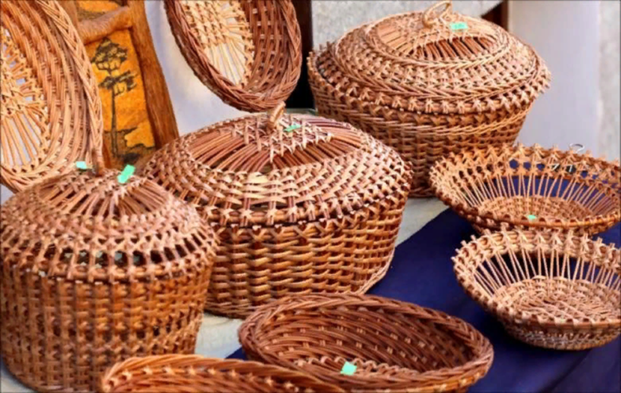
Республиканский конкурс учебно-исследовательских работ «Хозяин Земли», среди обучающихся общеобразовательных организаций и студентов профессиональных образовательных заведений Республики Башкортостан.
Номинация: «Мое ремесло»
Тема: «Лозоплетение народов Башкортостана»
Выполнил: ученик 8 класса
МОБУ СОШ села Новый Зирган
Хусаинов Рустам

Slide 2
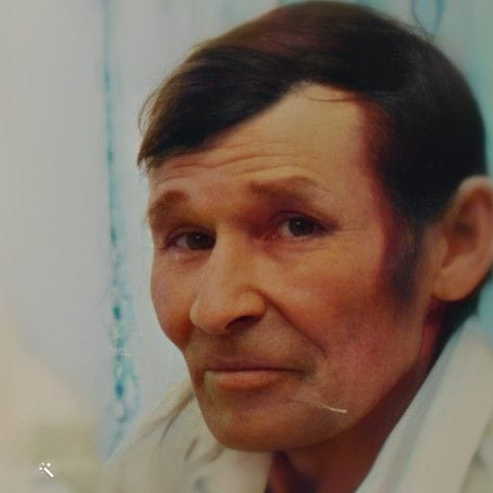
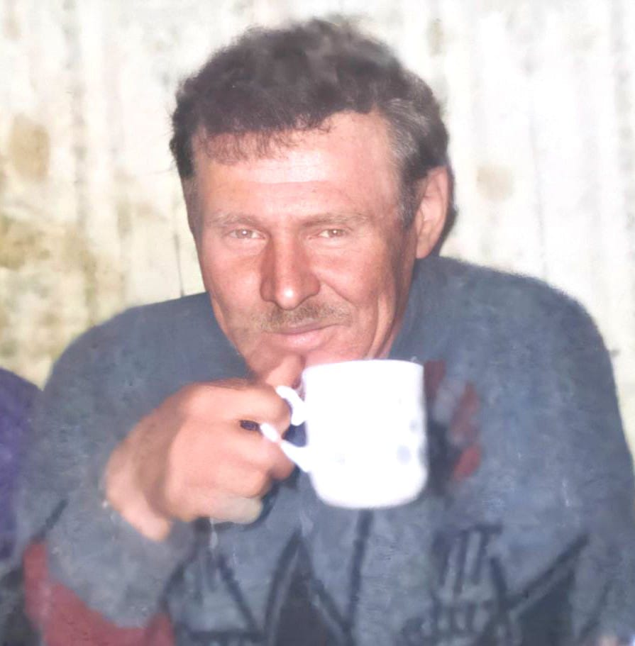
Цель моего исследования
Изучить технологию лозоплетения, что – бы понять, можно ли возродить ремесло лозоплетения.

Slide 3
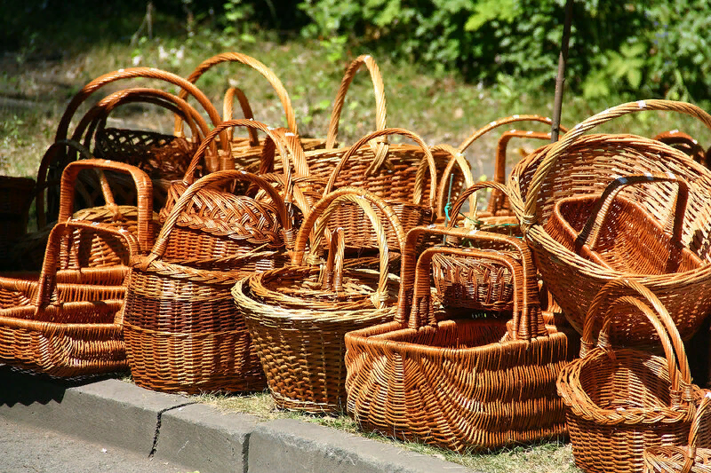
Основная часть
Из истории плетения народов Башкортостана.
Человек издавна стремился украсить своё жилище и всё, с чем ему приходилось сталкиваться в быту. При изготовлении любой вещи народный мастер не только думал о её практическом назначении, но и не забывал о красоте. Красота и польза в его творчестве всегда были неотделимы. Секреты мастеров передавались от отца к сыну. Это и керамика, и резьба по дереву, и аппликации из меха, войлока или тканей различных фактур и расцветок, и инкрустация из соломки, и вышивка, и чеканка по металлу. Но раньше всего возникло плетение из бересты, щепы и лозы.
Плетение — это одно из старинных ремёсел. Тысячелетиями совершенствовались его приёмы и способы, из поколения в поколение передавались секреты мастерства.
Одним из видов народного ремесла является лозоплетение. Искусство плетения из лозы уходит своими корнями в глубину веков. Ещё в каменном веке люди умели плести верши и силки, стенки жилищ.

Slide 4
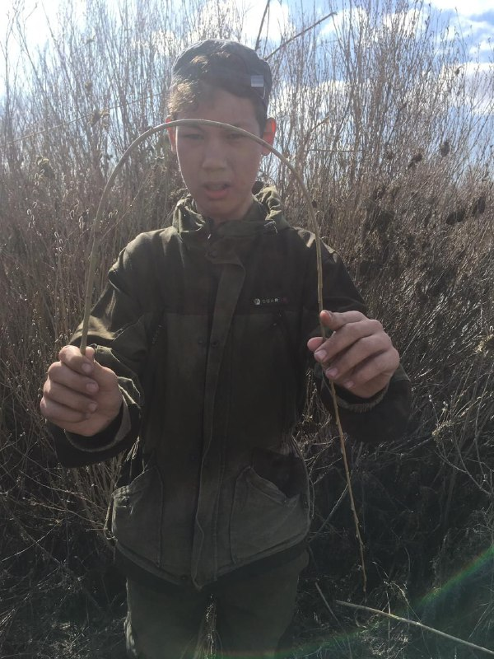
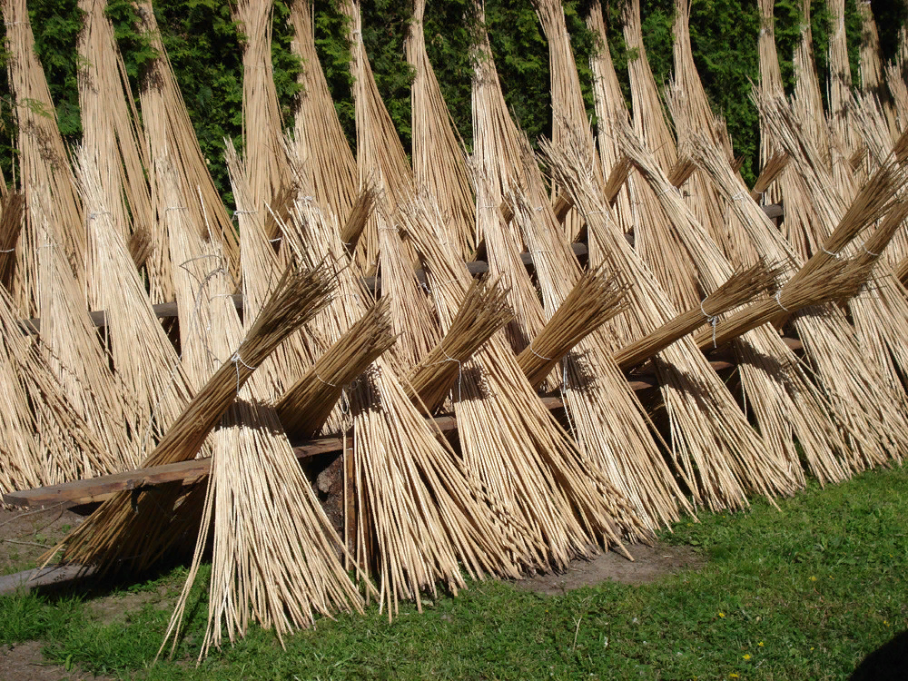
Подготовка к плетению.
На самом деле, список применения лозы очень велик, а для начала стоит рассказать о том, что такое лоза и где ее берут.
Лоза – это гибкие прутья (ветки), которые срезали с деревьев и кустарников. Чаще всегоиспользовали лозу ивы: ветки у нее длинные и гибкие. Ива — это быстрорастущий кустарник с гибкими побегами. В природе распространено больше ста ее видов, но для плетения подходят далеко не все. Сырьём для плетения из лозы являются побеги кустарниковых ив. В России насчитывается более 100 видов ив, а в плетении используют всего 10 – 15 сортов. Самые ценные именуются так: белотал, краснотал, козья ива и чернотал, или по-другому – ракитник. [3]

Slide 5
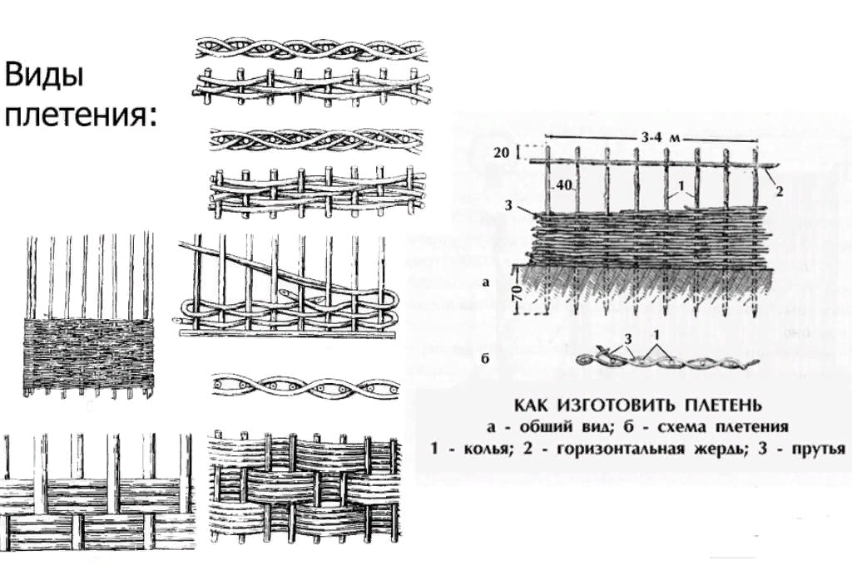
3. Виды плетения
При изготовлении плетёных изделий применяют различные виды плетения. [1] Плетение бывает густое (сплошное) и ажурное. По видам его подразделяют на простое, послойное, рядами, квадратное, ажурное, верёвочкой, загибкой и другие. При изготовлении одного изделия зачастую используют несколько видов плетения.
Простое плетение — это самый лёгкий из всех видов плетения. Простое плетение выполняют как одним, так и двумя прутьями.
Плетение верёвочкой состоит в том, что прутья не только оплетают стойки, но и перевиваются между собой, плотно охватывая стойки. Плетение верёвочкой бывает в два, три, четыре и пять прутьев.
Ажурное плетение — это плетение с открытыми ячейками. Сложный ажур может быть похож на кружево.
Плетением загибки заканчивают плетение корзин, сумок и других изделий.
Косичками обычно заканчивают плетение стенок изделий. Косички бывают накладные и кромочные.
Плетение лентами во многом похоже на плетение из прутьев. Плетёнка — простейший вид плетения, применяемый при изготовлении корзин.

Slide 6
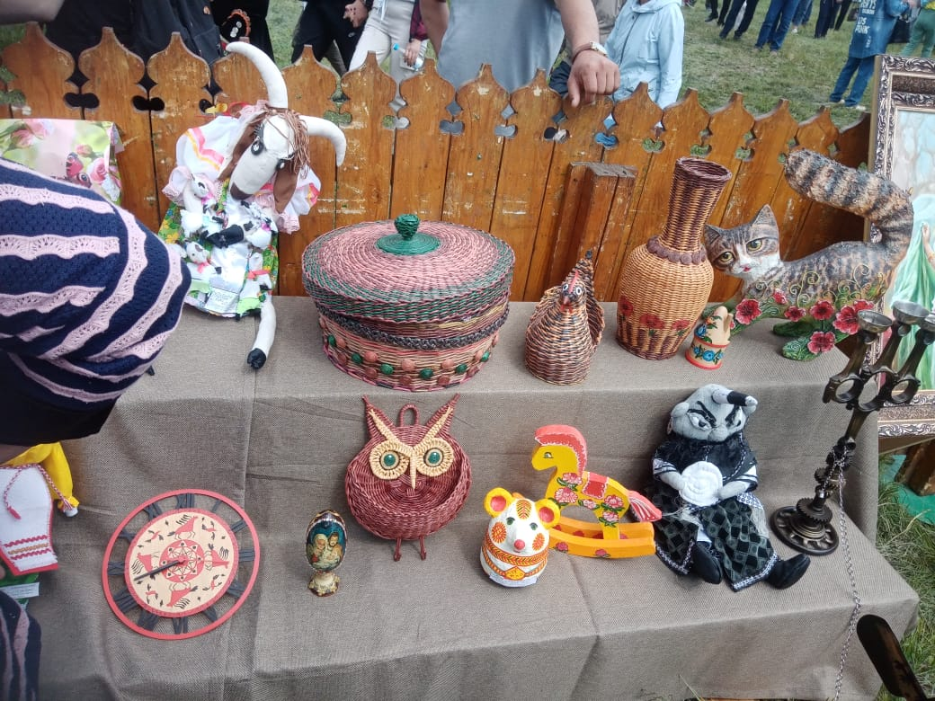
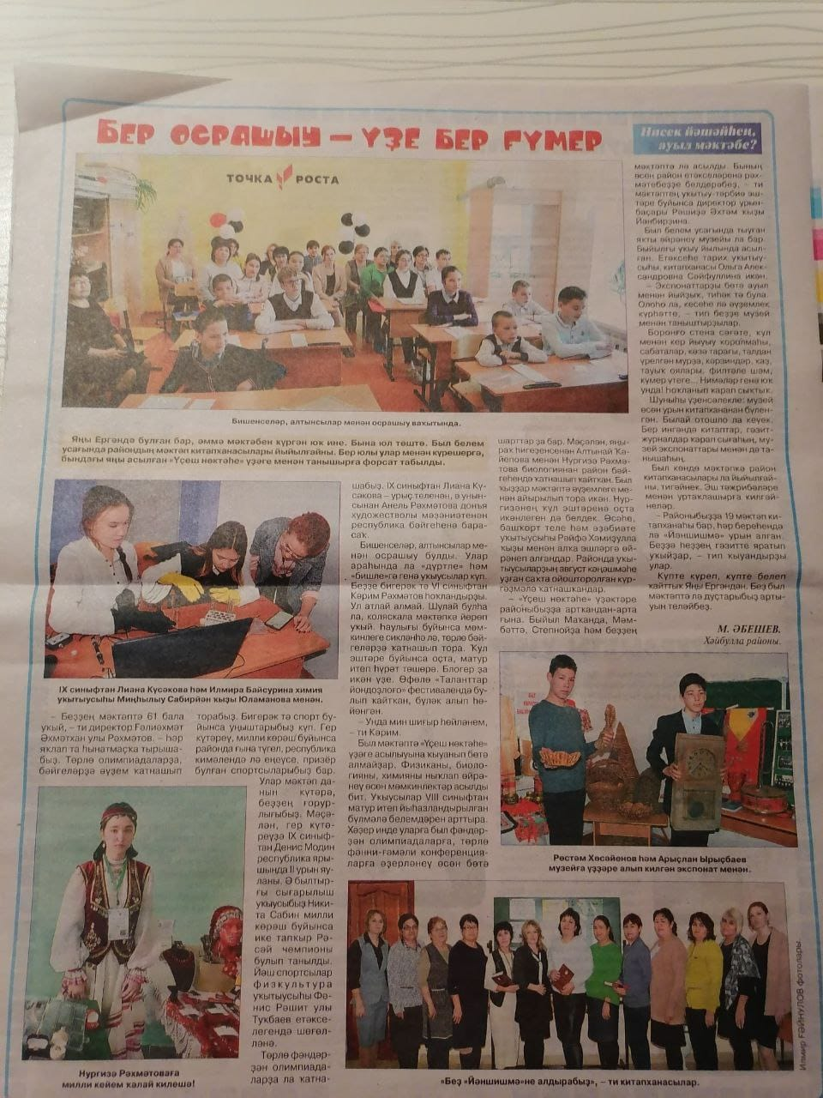
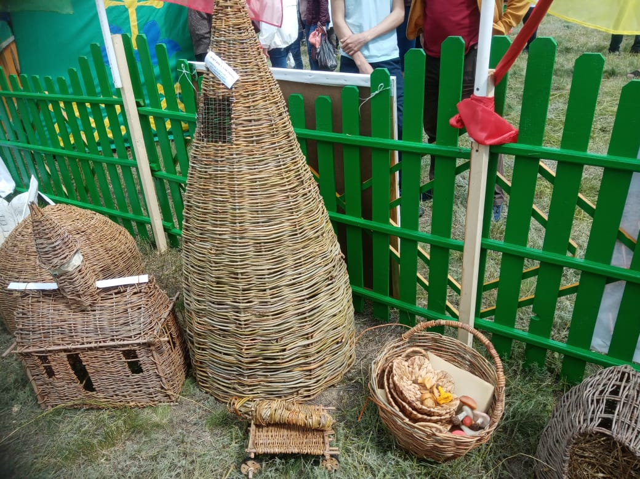
Результаты исследований и наблюдений
Побывав на экскурсии на районном празднике «Сабантуй-22» мы ознакомились с авторами и выставками работ по плетению изделий из различного материала. Так же возле юрты сельского поселения Новозиргнанский сельсовет была организована выставка плетенных изделий умельцев нашего села и изделий сделанных мною вместе с отцом.
Так же результаты своей работы мы осветили в газете «Еншишме»

Slide 7
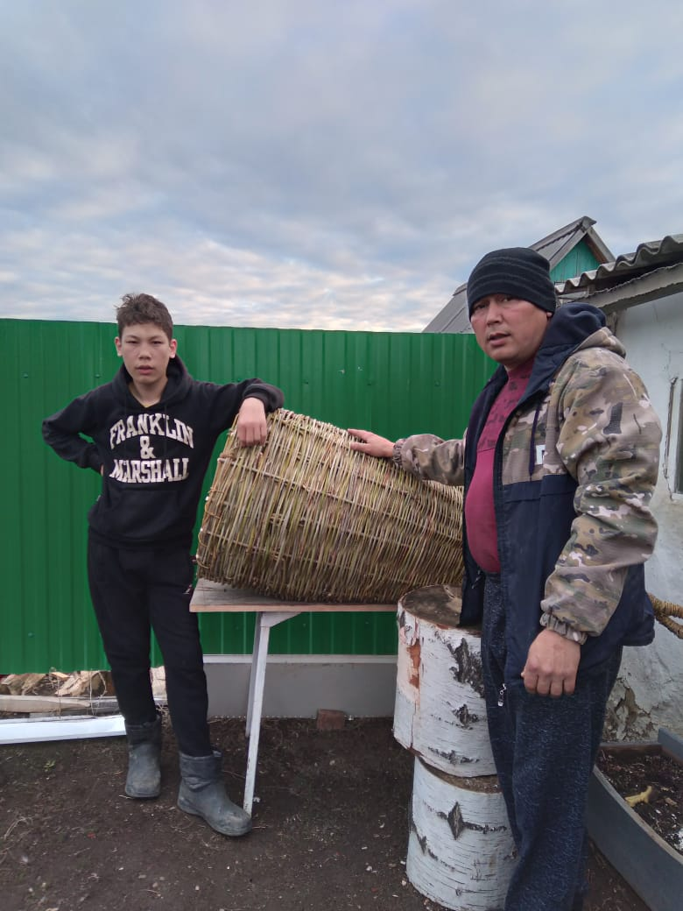
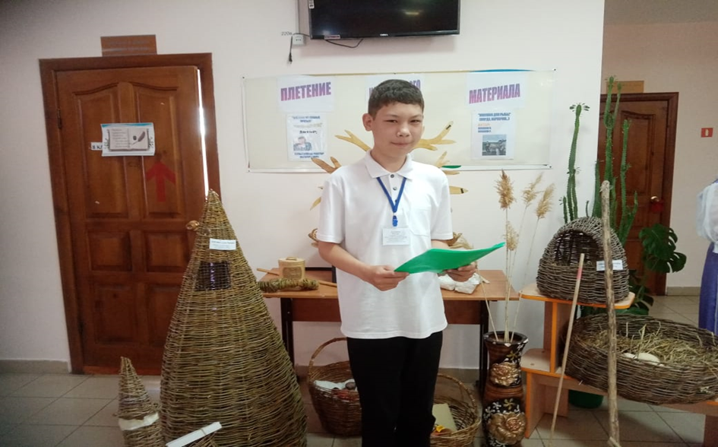
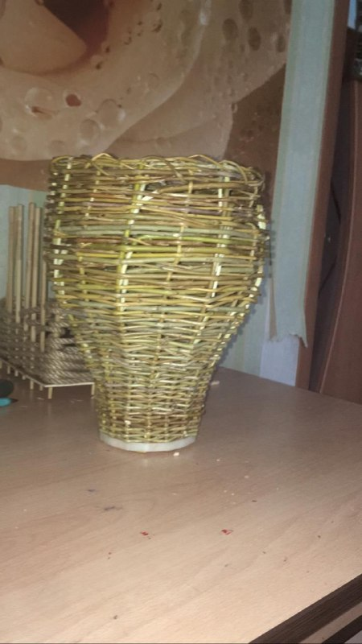
Практическая работа
Я со своим отцом сделали ловушку для рыбы «Морда». Для начало нужна основа, мы брали 6 палок, каждая по 20 см и две гибкие палки, которые вставили в поперечные отверстии, которые проделали ножом и каждые ряды, из 6 палок первым сплошной линией обмотали, потом закончив с этим начинаем наши палки проставлять через каждый сучок для того то бы образовался круг который нужно ещё перемотать, позже когда мы закончим, нужно вставить палки и на 5-7мм отступить от начала и прогнуть дальше просто таким же способом перемотать все стенки и таким же способом сделать крышку. Все инструкции можно посмотреть на YouTube.Для данного вида заработка необходимо пройти курсы, которые не так уж и сложны. Будет достаточно научится плетению корзин. Лоза в среднем стоит 100руб., а корзина будет стоить от 500руб. В зависимости от качества.
Карточка № 1 1. Выберите три признака растений семейства крестоцветных (капустных). 1) цветок четырёхчленного типа 2) соцветие кисть 3) цветок пятичленного типа 4) соцветие корзинка 5) плод стручок или стручочек 6) плод боб 2. Назовите растение. К какому классу относится растение, изображенное на рисунке? Запишите формулу цветка и тип плода. 3. Определите класс растения и семейство растения. Название растения определять не нужно! Это двухлетнее овощное растение с простыми листьями с перистым жилкованием. Имеет стержневую корневую систему. У этого растения следующее строение цветка: 4 чашелистика, 4 лепестка, 6 тычинок и 1 пестик. Цветки желтого или белого цвета, собраны в соцветие в виде кисти. Зародыш семени с двумя семядолями. Плод – стручок. | Карточка № 2 1. Растения семейства лилейных можно узнать по (выбери три признака) 1) цветкам трехчленного типа с простым околоцветником 2) цветкам пятичленного типа с двойным околоцветником 3) видоизмененным подземным побегам в виде луковиц и корневищ 4) видоизмененным наземным побегам в виде усов и лазающих стеблей 5) образованию плодов — ягоды или коробочки 6) образованию плодов — ореха или стручка 2. Назовите растение. К какому классу относится растение, плод и семена которого изображены на рисунке? Запишите формулу цветка. 3. Определите класс растения и семейство растения. Название растения определять не нужно! Это однолетнее и двухлетнее растение с линейными и плоскими листьями с параллельным жилкованием. Корневая система мочковатая. Каждый цветок состоит из двух цветковых чешуй, заменяющих околоцветник. Соцветие представляет собой сложный колос длиной до 14 см. Зародыш семени с одной семядолей. Плод-голая или плёнчатая зерновка. | Карточка № 3 1. Растения семейства розоцветных отличаются от растений семейства капустных (крестоцветных) наличием (выбери три признака) 1) цветка пятичленного типа с двойным околоцветником 2) цветка четырехчленного типа с двойным околоцветником 3) плода — яблока, костянки 4) плода — стручка или стручочка 5) разнообразных листьев: сложных, простых 6) нижних листьев, образующих прикорневую розетку 2. Какие признаки характерны для этого растения? 3. Определите класс растения и семейство растения. Название растения определять не нужно! Это кустарник высотой от 0,15 до 2 и более метров со сложными листьями с перистым жилкованием. Стебли и побеги почти всегда покрыты шипами различной величины. Зародыш семени с двумя семядолями. Корневая система куста - стержневая. Цветки с двойным околоцветником: 5 чашелистиков и 5 лепестков (иногда их может быть больше), с множеством тычинок и пестиков.
Карточка № 4 1. Выберите три верных ответа из шести, под которыми они указаны. Какие признаки характерны для растений семейства Злаковые (Мятликовые)? 1) плод семянка 2) стебель соломина 3) вставочный рост 4) сложные листья 5) сетчатое жилкование листьев 6) соцветие сложный колос, метелка 2. Назовите растение. Выберите из списка 3 признака, характерные для изображённого растения. А) У зародыша 2 семядоли. Б) Зародышевый корешок рано отмирает. В) Проводящие пучки рассеяны равномерно. Г) Корневая система стержневая. Д) Проводящие пучки расположены по кругу. Е) На корнях имеются клубеньковые бактерии 3. Определите класс растения и семейство растения. Название растения определять не нужно! Это однолетнее травянистое растение до 60 см высотой с простыми листьями. Тонкий стержневой корень. Зародыш семени с двумя семядолями. Цветки в каждой корзинке двух типов: краевые — ложноязычковые, белые, женские; срединные — трубчатые, желтые, обоеполые. Плод — продолговатая семянка. | Карточка № 5 1.Для растения семейства бобовых характерно: (выбери три признака) 1) наличие в цветке венчика из 5 лепестков (лодочка, парус, весла) 2) наличие в цветке нектарников 3) образование плода боб 4) образование плода стручок 5) наличие на корнях клубеньковых бактерий 6) перекрестное опыление насекомыми 2. Назови растение. Выберите из списка 3 признака, характерные для изображённого растения. А) Лепестка четыре, расположены крестиком Б) Тычинок множество В) Плод яблоко, костянка, ягода. Г) Плод ягода или коробочка Д) Тычинок обычно десять Е) Лепестков обычно 5 сросшихся 3. Определите класс растения и семейство растения. Название растения определять не нужно! Луковичное многолетнее растение с крупными цветками колокольчатой, чашевидной или воронкообразной формы, самой разнообразной окраски. Зародыш семени с одной семядолей. Размножаются дочерними луковицами. Листья растут от основания надземной части до середины стебля. Нижние листья крупные, удлиненно-ланцетные или широко овальные, часто с волнистым краем, иногда серповидно изогнуты; верхние — значительно мельче. Цветки состоят из шести свободных лепестков. Шесть тычинок. Плод – трёхгранная коробочка.

Slide 8
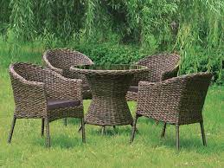
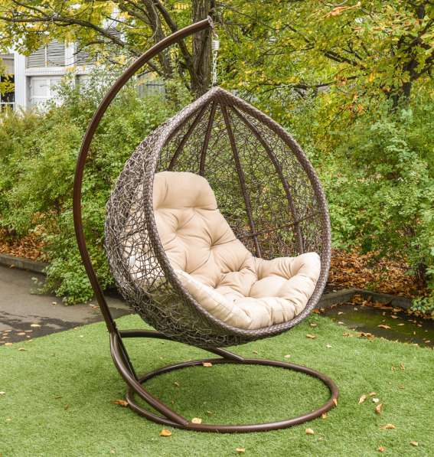
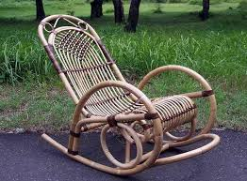
Как заработать на Лозоплетении
Для данного вида заработка необходимо пройти курсы, которые не так уж и сложны. Будет достаточно научится плетению корзин. Лоза в среднем стоит 100руб., а корзина будет стоить от 500руб. В зависимости от качества. Но если этого покажется мало и когда будет достаточно опыта можно заниматся изготовлением плетеной мебели из лозы, цены и спрос на которую в сотни раз больше. Это подвесное кресло «КОКОН» в Акьяре он продаётся в «Техника» за 28.000 но мы с отцом хотим сделать такое кресло вручную из той – же лозы и продать хотя бы за 15.000

Slide 9
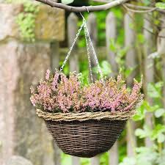
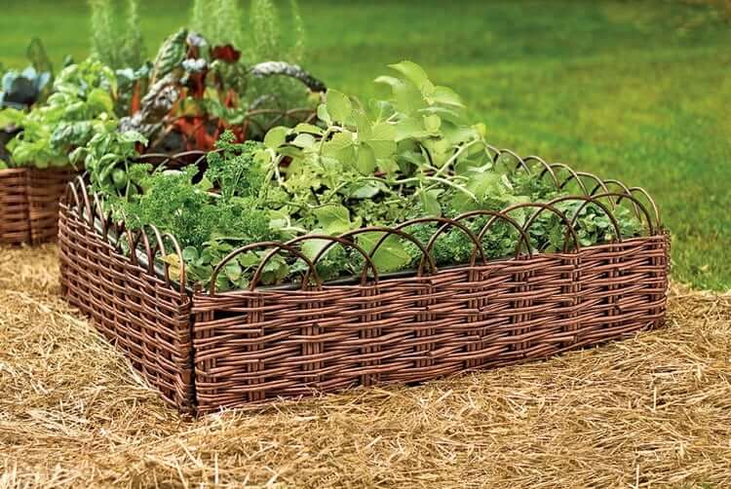
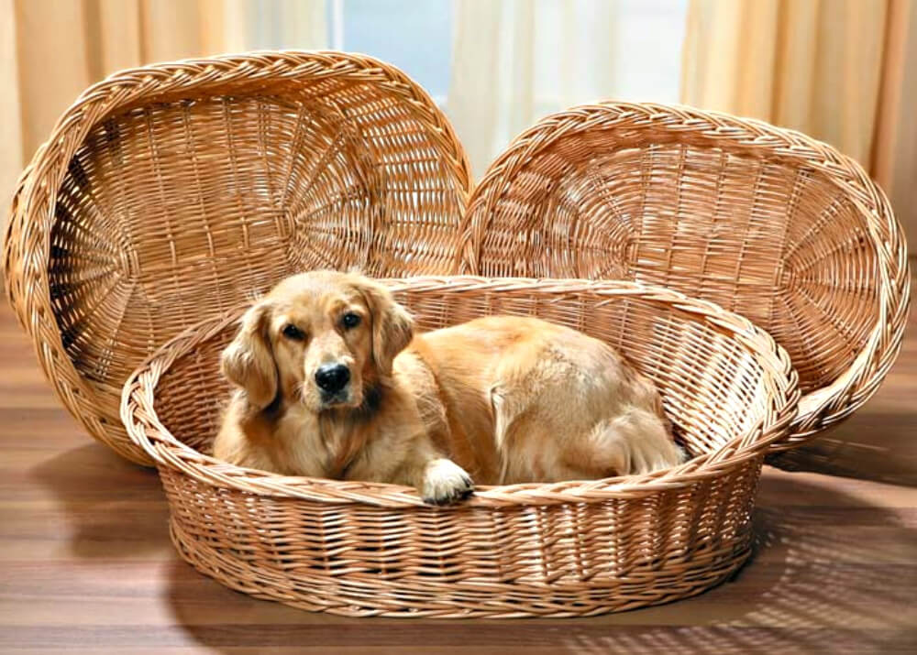
Работая над темой «Плетение из лозы», мы узнали, что лозоплетение — это старинное ремесло. Материал для плетения легко заготовить. При правильной заготовке прута не наносится ущерб природе. Из лозы можно сплести множество полезных и красивых вещей и предметов. Плетение приносит пользу людям.
Мы выяснили, что изделия из лозы не только практичны, но красивы и изящны, потому что мастер их делает с любовью. Каждое изделие индивидуально и пользуется широким спросом у населения.
Следовательно, ремесло будет жить и развиваться, так как интерес народа к его изделиям не угасает.
СПАСИБО ЗА ВНИМАНИЕ!
Заключение

